Slide 1
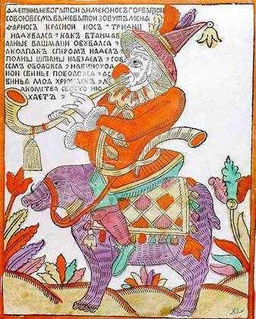
Русский лубок
Изобразительное искусство, 2-й класс.
Урок 12.
Notes:
Все картинки взяты с сайта: http://images.yandex.ru

Slide 2
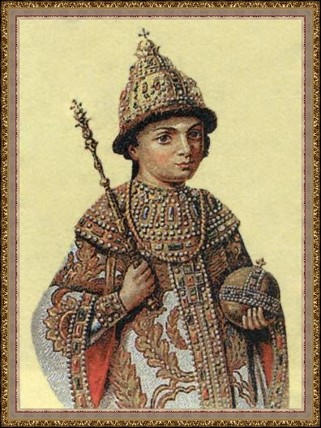
Notes:
Портрет Алексея Михайловича Романова

Slide 3
Формулирование проблемы
Возможны и другие варианты проблемного вопроса
Почему картинки рассмешили царевича и как их создавали?

Slide 4
Русский лубок
Лубок – это раскрашенная народная гравюра с забавной или поучительной подписью. Лубочные картинки украшали дома российских крестьян и ремесленников.

Slide 5
Русский лубок
Лубок – это раскрашенная народная гравюра с забавной или поучительной подписью. Лубочные картинки украшали дома российских крестьян и ремесленников.
Первые лубки печатались с деревянных досок. Нередко над их изготовлением трудились целыми семьями. Потом этим стали заниматься городские ремесленники, профессиональные резчики.
Позже лубки стали печатать с медных досок. Эта техника позволяла выполнить очень тонкий рисунок. Поэтому сюжеты картинок стали разнообразнее, а тексты – длиннее.

Slide 6
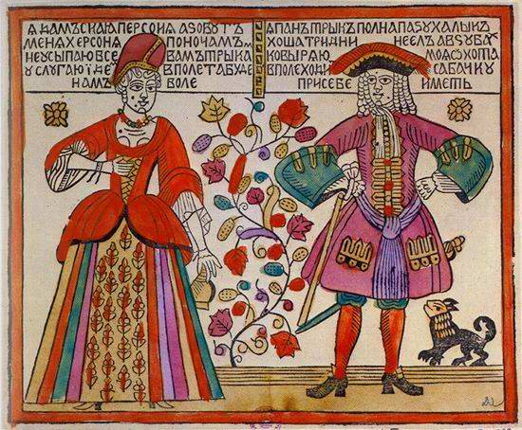
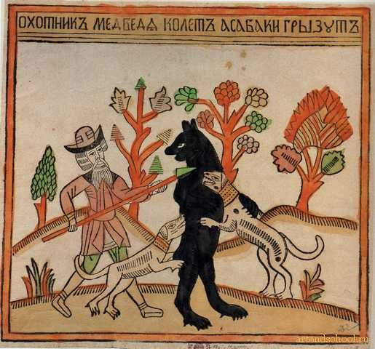
Рассмотрите лубочные картинки, посовещайтесь в парах и ответьте, что их отличает от обычных рисунков?
Какие изобразительные средства использовали авторы лубков?

Slide 7
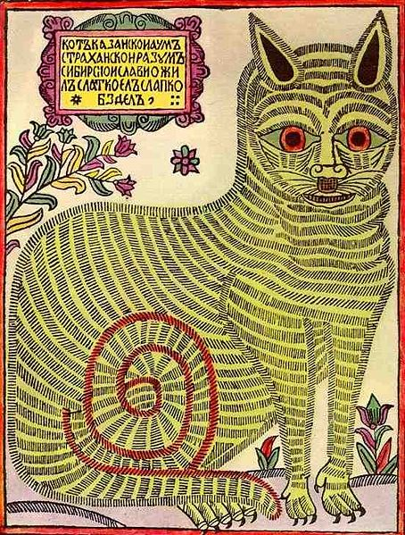
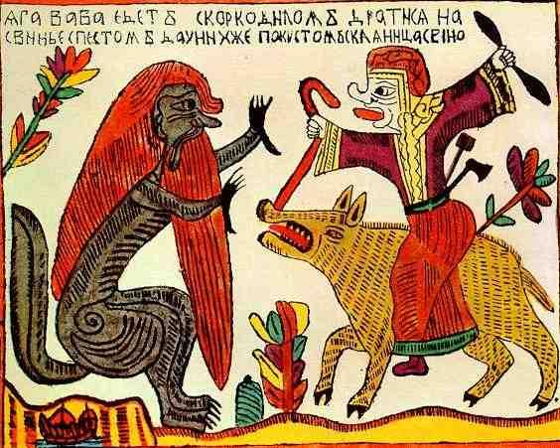
Какие выбирали цвета? Эти цвета тёплые или холодные?
Как изображали шерсть животных?

Slide 8
Практическая работа
Нарисуйте в альбоме какое-нибудь животное или растение, подражая мастерам лубка.

Slide 9
Выражение решения проблемы
Почему картинки рассмешили царевича и как их создавали?

Slide 10
Зерно в колоске – не валяйся в холодке.
з
Марина Русанова

Slide 11
Нет друга – так ищи, а нашёл – береги.
Марина Русанова

Slide 12
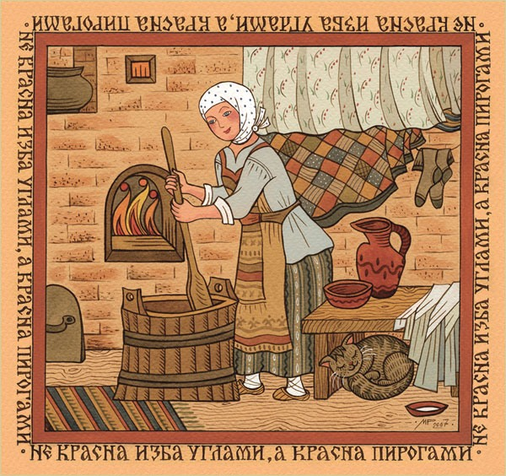
Не красна изба углами, а красна пирогами.
Марина Рузанова

Slide 13
Хочется рыбку съесть, да не хочется в воду лезть.
Марина Русанова

Slide 14
Любишь кататься – люби и саночки возить.
Марина Русанова

Slide 15
Рефлексия
– Что нового вы сегодня узнали, чему научились?
– Что вас удивило на уроке?
– Пригодится ли в жизни то, чему вы сегодня научились?

Slide 16
Домашнее задание
Принести альбом, Рабочую тетрадь, хорошо отточенные простые карандаши (мягкие и полумягкие), ластик, маленький деревянный брусочек или деревянную линейку для очистки ластика.

